Slide 1
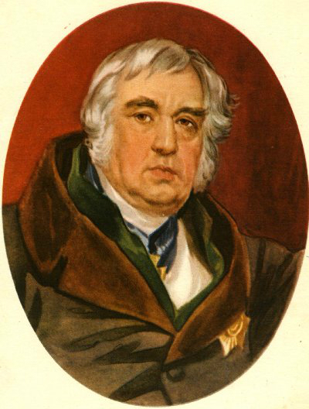
Всероссийский конкурс
«Инновации в обучении»
Номинация: «Творческая презентация к уроку»
Презентация к итоговому уроку по творчеству И.А.Крылова
Интерактивная игра-викторина для учащихся 5 -6 классов
В мире басен И. А. Крылова
Короткова Елена Викторовна,
учитель русского языка и литературы первой квалификационной категории МАОУ «Лицей» г.Урюпинска
Волгоградской области

Slide 2
Всероссийский конкурс
«Инновации в обучении»
Короткова Елена Викторовна,
учитель русского языка и литературы первой квалификационной категории МАОУ «Лицей» г.Урюпинска
Волгоградской области

